Slide 1
Друга владавина Милоша (1858-1860) и Михаила (1860-1868) Обреновића

Slide 2
Крајем 1858. године на Светоандрејској скупштини, збачен је са власти кнез Алексадар Карађорђевић
на власт је враћен кнез Милош Обреновић
Друга Милошева владавина 1858-1860. била је краткотрајна
у преговорима са Портом захтевао је потврду о наследству престола и измену устава из 1838. године

Slide 3
Kнез Михаило је владао апсолутистички
Године изгнанства провео је у иностранству
Вратио се као образовани кнез, и гледао да Србију приближи Европи
Увео је велики број реформи у држави
најважније односиле су се на војску, законодавство, и државну управу

Slide 4
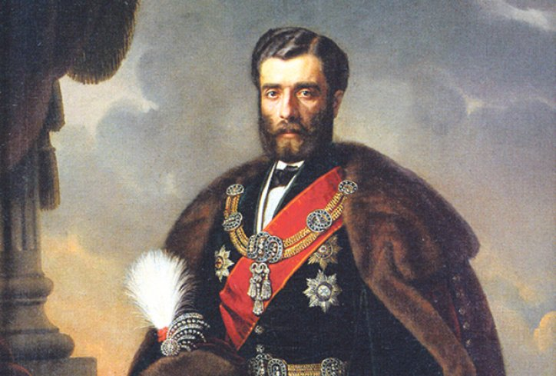
Кнез Михаило Обреновић

Slide 5
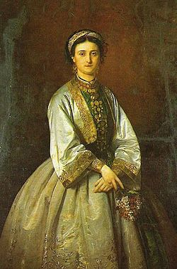
Јулија Обреновић

Slide 6
Главни циљ његове спољне политике било је да створи независну Српску кнежевину
У Београду је долазило до сукоба између турске војске и српског становништва
Године 1862. Турци су убили једног српског дечака када је дошао да захвати воду на Чукур –Чесми
Овај догађај изазвао је огорчење код Срба

Slide 7
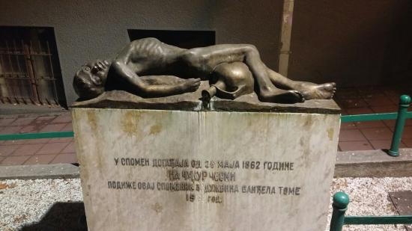
Споменик Чукур Чесма

Slide 8
Дошло је до великих уличних немира
Београдски везир наредио је да се варош бомбардује са Калемегданске тврђаве
У сукоб су се умешале и стране силе
Уз њихову подршку и на захтев кнеза Михаила, Турци се исељавају из Београда и преосталих градова у Србији

Slide 9
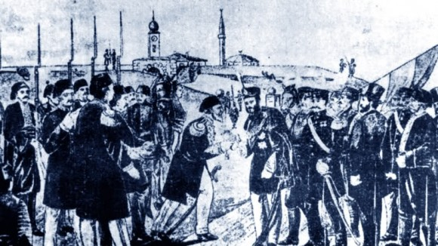
Предаја градова

Slide 10
Године 1867. турска војска и становништво напустили су Србију
кнезу Михаилу предати су на ,,чување” кључеви ослобођених граова
ово је био највећи успех кнеза Михаила и његове спољне политике
Као једини симбол турске власти у Србији остао је да се вијори барјак на Калемегдану

Slide 11
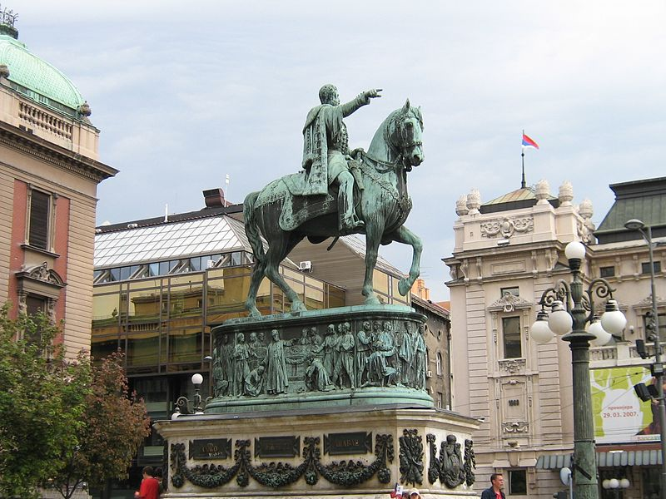
Споменик кнезу Михаилу на Тргу републике

Slide 12
Кнез Михаило развијао је добре односе са суседним балканским темљама
током своје владавине преговарао је о сарадњи и заједничкој борби против Турака
Формиран је Први балкански савез Србије са Црном Гором, Грчком и Румунијом
Кнез Михаило убијен је у атентату на Кошутњаку 1868. године

Slide 13
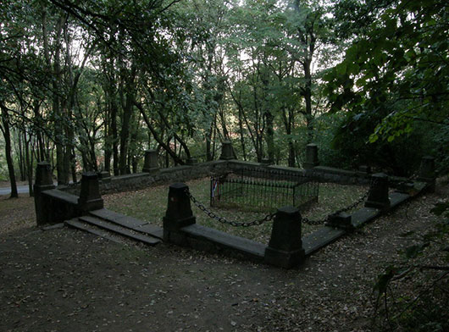
Спомен обележије на коме је убијен кнез Михаило

Slide 14
